Slide 1
Technológia ADSL
Prístupové siete
prednášky 2014/15
Ľ. Maceková, TU v Košiciach

Slide 2
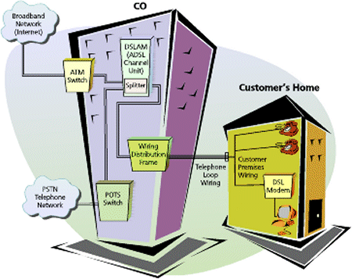
- Central Office - Ústredňa
Broadband Network (Internet)
DSLAM (ADSL channel unit)
ATM Switch
zákazníkov dom
Splitter
Wiring Distribution Frame)
Customer Premises Wiring
káblový rozvod
PSTN Telephone Network
POTS switch
vodiče telefónnej slučky
kabeláž v zákazníkovom objekte
... tak ešte raz, a k tomu anglická terminológia

Slide 3
ADSL
= Assymmetric Digital Subscriber Line
prenos v preloženom pásme (modulačná metóda) (passband)
- štandardy ANSI (T1.413 skupiny T1E1.4), ETSI (európske požiadavky pridané ku T1.413) a ITU (skupiny štandardov ITU-T G.992.1, 992.2, 992.3/4, 992.5 a pod. – možno zadarmo stiahnuť zo stránky: ITU - Publications – ITU-T)
Špecifikácie:
vysokorýchlostný dig. prenos + telefónna (aj analógová) prípojka, alebo + ISDN
max. down 1,5 až 8 Mbps / max. up 16 až 832 kbps (základný ADSL systém) – rôzne rýchlosti v závislosti od vzdialenosti
pásmo do 1,1 MHz s DMT moduláciou (Discrete Multitone Transmission), max. 256 DMT kanálov – každý široký 4 kHz. Resp. (v USA) použitie CAP modulácie
pre analógový tf.- dolných 4 kHz; pre ISDN až do 80 kHz (pri prenose ISDN je pásmo pre dig. dáta zmenšené...)
dosah 5,5 km
prenos v rámcoch po Cu- vedeniach
varianty Full / Lite - viď ďalej (lite je bez splitterov, má polovicu pásma a neprenáša ISDN, iba ak POTS)

Slide 4
nosné 7. až 31.
nosné 32. až 255.
ISDN-BA
(POTS)
Echo Cancellation-systém pre potláčanie presluchov medzi up a down pri zdieľaní spoločného pásma
Obr. 1 Obsadenie spektra jednotlivými variantmi ADSL [2]
Tab.1 Porovnanie variantov ADSL

Slide 5
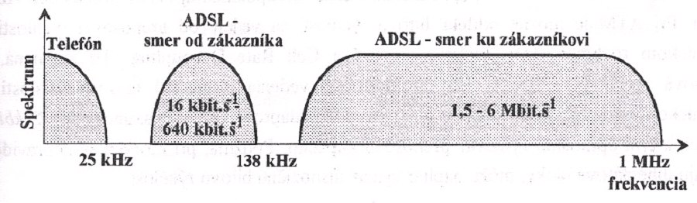
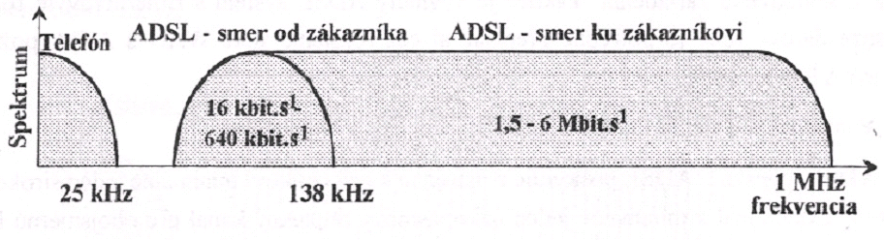
Obr. ADSL spektrum vo frekvenčnom multiplexe (oddelené up/down pásmo)
Obr. ADSL spektrum pri kompenzácii echa (časť pásma zdieľaná pre up/down)

Slide 6
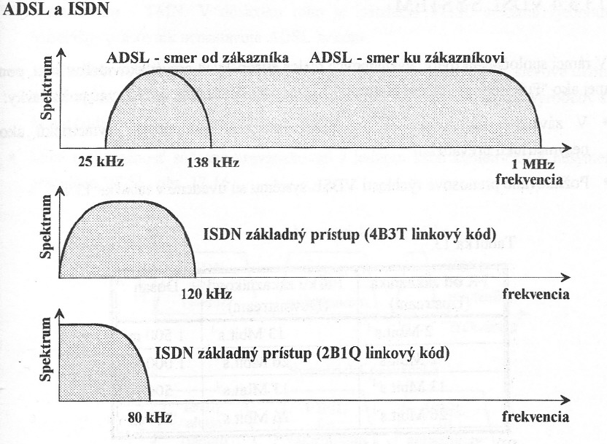

Slide 7
btw., vzťah medzi šírkou pásma a dátovou rýchlosťou:
Shannonova-Hartleyova teoréma pre kapacitu prenosu digitálneho signálu so stredným výkonom S cez zašumený (frekvenčný) kanál, pričom ide o aditívny Gaussov šum so stredným výkonom N:
... kapacita kanála [bps]
B ... šírka pásma [Hz]
S ...výkon signálu v danom pásme [V²]
N...výkon šumu v danom pásme [V²]
S/N . .. pomer signál/šum [bezrozmerné!]

Slide 8
- rozbočovač
Obr.2 Typické ukončenie ADSL prípojky na strane účastníka
Obr.3-a Usporiadanie ADSL prípojky so splittermi
ATU-C =ADSL transceiver unit at the central office, ATU-R .....at the Remote home or business

Slide 9
- mikrofilter – filter pre vybratie len 4 kHz-hovorového pásma (pripojený na účastnícku zásuvku) - zjednodušené riešenie pre paralelného účastníka, ktorý nechce širokopásmové dáta, alebo jednoducho – pre pripojenie telefónneho zariadenia k linke ADSL (niektorí výrobcovia označujú svoje výrobky ako mikrofiltre, aj keď ide v podstate o splitre, pretože rozbočujú signál na tf. a dátové pásmo)
mikrofilter
účastnícke vedenie
modem
ATU-R
mikrofilter
Obr.3-b Usporiadanie ADSL prípojek s mikrofiltrami

Slide 10
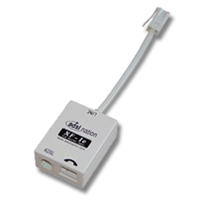
Splitter (mikrofilter)
http://www.broadbandbuyer.co.uk/Shop/ShopDetail.asp?ProductID=1652

Slide 11
filtre DP a HP
ATU-C (ATU-R) =ADSL Transceiver Unit na strane ústredne (užívateľa)
koncentrátor a /alebo switch (spoj.pole)
multiplexor/demultiplex.
PHY = fyzické rozhranie
Obr.4 Referenčný model ADSL vo vzťahu ku všeobecnému modelu xDSL [6]

Slide 12
Obr.5 Bloková schéma modemu ADSL, a zároveň postupnosť procesov vzniku signálu ADSL, resp. jeho demodulácie /dekódovania

Slide 13
Obsadzovanie subkanálov a dosiahnuteľná prenosová rýchlosť
ADSL modemy (v ATU-C a ATU-R) sa konfigurujú počas inicializácie a okrem iného zisťujú aktuálny stav prenosového prostredia (SNR ...)
rýchlosti v prípojke ADSL sú adaptívne prispôsobované vlastnostiam vedenia; pohybujú sa v celistvých násobkoch 32 kbps
  jednotlivé bity rámca sú rozdelené do subblokov a mapujú sa na jednotlivé subnosné (subblok = 1 stav M-QAM) , t.j. 2 až 15 bitov na stav podľa vzťahu:
  b_{i}= log₂(1+SNR/k_{b}) [bit]
  (alokácia bitov – určenie, koľko bitov môže tvoriť 1 stav pri M-stavovej QAM, čím je podmienená aj prenosová rýchlosť). k_{b} je Shannonov odstup, koeficient odvodený od požadovanej max. chybovosti BER.
  [6]

Slide 14
ADSL2
ITU-T G. 992.3, .4
štandard ADSL 2. generácie
prenos. rýchlosť do 12 Mbps
nová forma modulácie
š. pásma do 2,2 MHz
ale: skrátenie dosahu (1,5 až 2 km) !
CVoDSL
ADSL2 + (obr.6)
ITU-T G. 992.5
prenos. rýchlosť do 24 Mbps (down)
š. pásma dtto. (512 subkanálov DMT po 4kHz)
plná rýchlosť len do 1,5 km od DSLAM-u (!)

Slide 15
ADSL2+
2,2 MHz
1,1 MHz
Up to 18,000 feet (5.5 km)
Up to 25 Mbps down
Up to 1 Mbps Upstream
Obr.6 Systém ADSL 2+

Slide 16
RE-ADSL – Reach Extended ADSL
- ITU-T G.992.3, Annex L
zlepšený ADSL
optimalizované DMT kanály s cieľom dosiahnuť väčšiu vzdialenosť (mení sa PSD niekorých DMT kanálov, a tým sa zlepší ich priepustnosť)
- sú určené pre dlhé linky do 5,5 km pri zachovaní max. ADSL rýchlostí
RADSL - Rate Adaptive DSL
- nastavenie down-rýchlosti pre zlepšenie kvality tf. spojenia, adaptívne nastavenie podľa prenosových podmienok a vzdialenosti (zúženie frekv. pásma pre up a rozšírenie pre down)
Bonded ADSL
ITU-T G.998.1 (2005)
kombinácia („zlepenie“) 2 alebo viacerých (až 32) medených liniek pre vyššie (až extrémne) dátové rýchlosti, využitie ATM prenosu

Slide 17
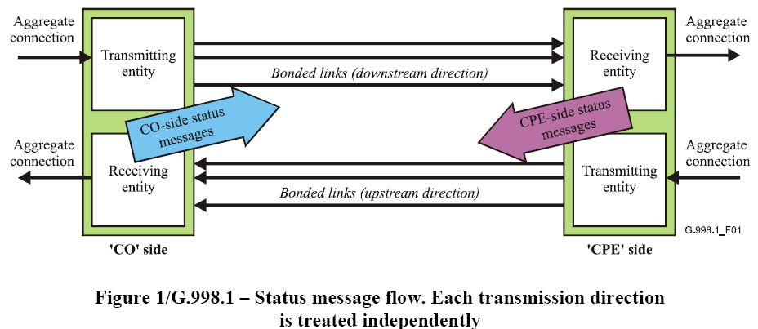
Obr. Prenos na báze ATM cez „spojené“ viaceré páry (multipair bonding) [ITU-T G.998.1]

Slide 18
Literatúra
[1] Vaculík: Prístupové siete. ŽU v Žiline, 2000.
[2] J. Vodrážka: Přenosové systémy v přístupové síti. ČVUT, 2003.
[3] T. Anttalainen: Introduction to Telecom. Network Engineering, Norwood (USA - MA), 2003.
[4] L. Harte: Introduction to Digital Subscriber Line (DSL): Technologies, Operation and Systems. ALTHOS, 2005.
[5] ITU_T G.995.1 Recommendation, Geneva, 2001
[6] Β. Šimák, J. Vodrážka, J. Svoboda: Dig. účastnícke přípojky xDSL, díl.1
a ďalšie ITU-T štandardy

